Slide 1
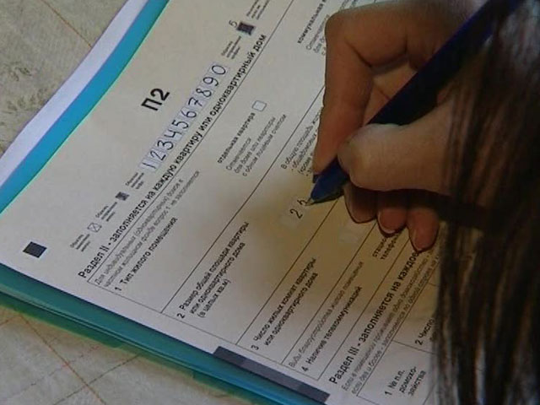
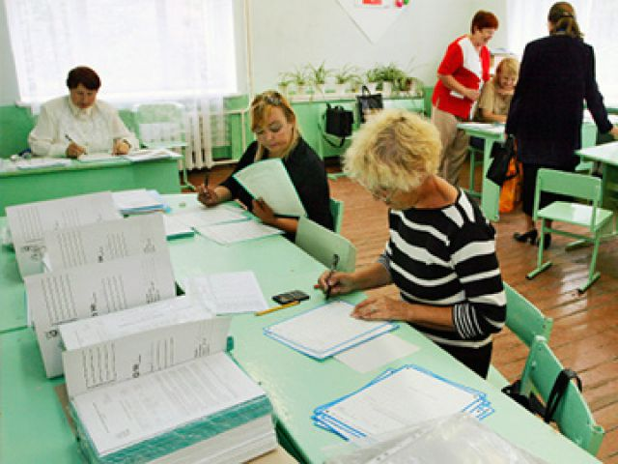
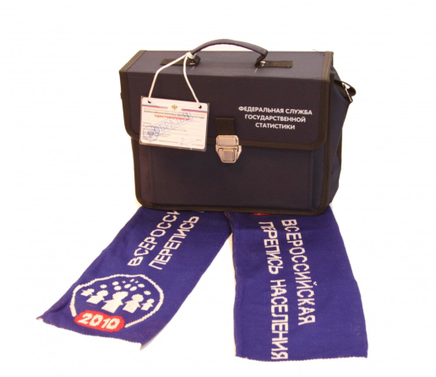
О демографических
и социально-экономических характеристиках населения отдельных национальностей Чувашской Республики

Slide 2
Население наиболее
многочисленных национальностей
(тыс.человек)
2002, 2010

Slide 3
Соотношение городского и сельского населения
(в процентах ко всему населению данной национальности)

Slide 4
Соотношение мужчин и женщин
(на 1000 мужчин приходится женщин)

Slide 5
Медианный возраст населения
(лет)

Slide 6
Соотношение возрастных групп населения
(в % к общей численности соответствующей национальности)

Slide 7
Брачная структура населения
 | Годы | На 1000 человек населения в возрасте 16 лет и более соответствующей национальности и пола, указавшего состояние в браке
 |  | мужчины |  |  |  | женщины
 |  | состоя- щие в браке | никогда не состо- явшие в браке | разве- денные, разошед-шиеся | вдовые | состоя- щие в браке | никогда не состо-явшие в браке | разве- денные, разошед-шиеся | вдовые
Все население | 2002 | 640 | 269 | 55 | 36 | 534 | 210 | 75 | 181
 | 2010 | 628 | 276 | 60 | 36 | 531 | 195 | 82 | 192
Чуваши | 2002 | 637 | 275 | 50 | 38 | 538 | 216 | 64 | 182
 | 2010 | 625 | 282 | 55 | 38 | 537 | 202 | 70 | 191
Русские | 2002 | 633 | 263 | 72 | 32 | 515 | 202 | 104 | 179
 | 2010 | 625 | 269 | 74 | 32 | 508 | 184 | 115 | 193
Татары | 2002 | 659 | 268 | 44 | 29 | 581 | 173 | 56 | 190
 | 2010 | 659 | 261 | 49 | 31 | 583 | 165 | 55 | 197
Мордва | 2002 | 743 | 170 | 47 | 40 | 575 | 133 | 59 | 233
 | 2010 | 737 | 168 | 49 | 46 | 558 | 111 | 66 | 265

Slide 8
Владение русским языком
(в % к численности соответствующей национальности)

Slide 9
Владение чувашским языком
указало 683,5 тыс. человек (56,5% из числа ответивших на вопрос о владении языками), в 2002 году – 797,2 тыс. человек (60,9%). Среди горожан владели чувашским языком 253,4 тыс. человек (36,4%), а среди сельского населения – 430,1 тыс. человек (83,9%).

Slide 10
Другие наиболее распространенные языки
(в % к указавшим владение языками)

Slide 11
Динамика уровня образования населения в возрасте 15 лет и более
 | Годы | На 1000 человек в возрасте 15 лет и более, указавших уровень образования, имеют
 |  | образо-вание основное общее и выше | в том числе
 |  |  | профессиональное |  |  |  | общее
 |  |  | высшее (вклю-чая послеву- зовское) | неполное высшее | среднее | началь- ное | среднее (полное) | основное
Все население | 2002 | 905 | 131 | 26 | 248 | 156 | 193 | 151
 | 2010 | 933 | 197 | 41 | 285 | 79 | 211 | 120
Чуваши | 2002 | 901 | 113 | 23 | 233 | 177 | 195 | 160
 | 2010 | 930 | 176 | 38 | 276 | 91 | 221 | 128
Русские | 2002 | 924 | 176 | 33 | 290 | 108 | 186 | 131
 | 2010 | 948 | 257 | 48 | 316 | 52 | 180 | 95
Татары | 2002 | 852 | 107 | 23 | 196 | 128 | 218 | 180
 | 2010 | 880 | 164 | 37 | 239 | 49 | 231 | 160
Мордва | 2002 | 809 | 72 | 16 | 250 | 145 | 187 | 139
 | 2010 | 860 | 127 | 21 | 292 | 72 | 219 | 129

Slide 12
Население по источникам
средств к существованию
 | Годы | На 1000 человек соответствующей национальности, указавших источник средств к существованию, имели источник средств к существованию
 |  | трудовая деятель- ность | личное подсобное хозяйство | стипендия | пенсия | пособие | другой вид гособеспе- чения | cбереже- ния | иждивение
Все население | 2002 | 429 | 303 | 25 | 247 | 198 | 15 | 3 | 313
 | 2010 | 457 | 239 | 17 | 264 | 95 | 14 | 9 | 287
Чуваши | 2002 | 434 | 362 | 25 | 242 | 206 | 11 | 3 | 310
 | 2010 | 465 | 297 | 17 | 258 | 104 | 11 | 9 | 279
Русские | 2002 | 421 | 153 | 25 | 256 | 181 | 22 | 3 | 328
 | 2010 | 441 | 92 | 16 | 279 | 75 | 19 | 8 | 308
Татары | 2002 | 379 | 319 | 18 | 261 | 219 | 21 | 4 | 308
 | 2010 | 400 | 311 | 12 | 272 | 111 | 20 | 11 | 308
Мордва | 2002 | 443 | 434 | 20 | 337 | 119 | 10 | 2 | 214
 | 2010 | 455 | 294 | 11 | 396 | 46 | 9 | 7 | 148

Slide 13
Экономическая активность населения частных домохозяйств в возрасте 15-72 лет
 | Указавшие экономическую активность, человек |  |  |  | В % к населению частных домохозяйств в возрасте 15-72 лет соответствующей национальности, указавшей экономическую активность)
 | экономи-чески активное население | в том числе |  | экономи-чески не активное население | экономи-чески активное население | в том числе |  | экономи-чески не активное население
 |  | занятые в экономике | безработ- ные |  |  | занятые в экономике | безработ- ные
Чуваши | 416269 | 376106 | 40163 | 204861 | 67,0 | 60,5 | 6,5 | 33,0
Русские | 155823 | 139381 | 16442 | 79489 | 66,2 | 59,2 | 7,0 | 33,8
Татары | 15107 | 13237 | 1870 | 9616 | 61,1 | 53,5 | 7,6 | 38,9
Мордва | 6649 | 5881 | 768 | 3881 | 63,1 | 55,8 | 7,3 | 36,9

Slide 14
Занятость и статус в занятости
 | Занятое население в возрасте 15-72 лет, человек | Занятое население в возрасте 15-72 лет по статусу в 2010 г., в % к занятым соответствующей национальности, указавшим свой статус
 |  | работа-ющих по найму | работа-ющих не по найму | из них
 |  |  |  | с привлечением наемных работников | без привлечения наемных работников
Чуваши | 376106 | 93,6 | 6,4 | 1,6 | 4,5
Русские | 139381 | 92,1 | 7,9 | 2,6 | 5,0
Татары | 13237 | 88,8 | 11,2 | 2,5 | 8,4
Мордва | 5881 | 94,0 | 6,0 | 1,6 | 4,1

Slide 15
О демографических
и социально-экономических характеристиках населения отдельных национальностей Чувашской Республики

